Slide 1
Aktivasi Expresi Gen melalui sinyal transduksi

Slide 2
Pendahuluan
Salah satu ciri organisme adalah perilaku dalam menanggapi perubahan di lingkungan luar
Sel dilengkapi dengan berbagai protein reseptor untuk mendeteksi perubahan pada tingkat ekstraselular
Ketika terikat dengan molekul sinyal, reseptor mengubah struktur mereka, yang mempengaruhi struktur dan fungsi sel melalui jalur transduksi sinyal intraseluler

Slide 3
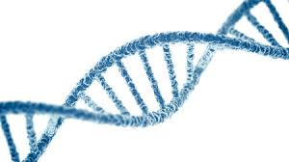
Pada organisme multisel informasi yang terkait dengan bahan kimia (seperti nutrisi dan oksigen) dan rangsangan fisik (seperti suhu dan cahaya) akan menyebabkan transduksi sinyal antara sel-sel
Sinyal transduksi mengatur fungsi sel melalui aktivasi protein dalam jangka pendek dan melalui regulasi genetik dalam jangka panjang.

Slide 4
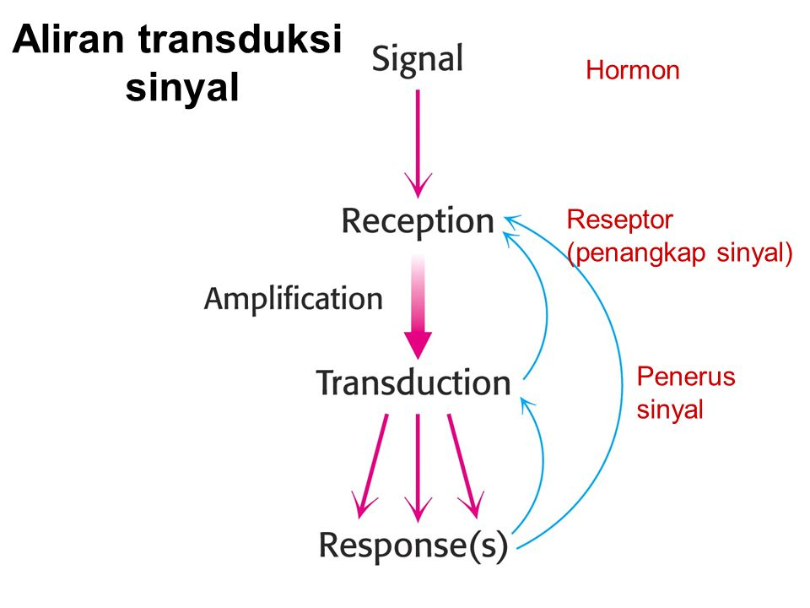
Sinyal intraseluler dalam sel target harus dikoordinasikan, diperbaiki dan disalurkan oleh jaringan dalam jalur sinyal intraseluler yang akhirnya memicu reaksi biokimia berbeda yang menentukan fungsi khusus dari sel
Mekanisme yang terjadi baik pada sinyal antar sel maupun sinyal intraseluler telah diatur sedemikian rupa sehingga memungkinkan koordinasi selular dalam fungsi perkembangan dan jaringan spesifik

Slide 5
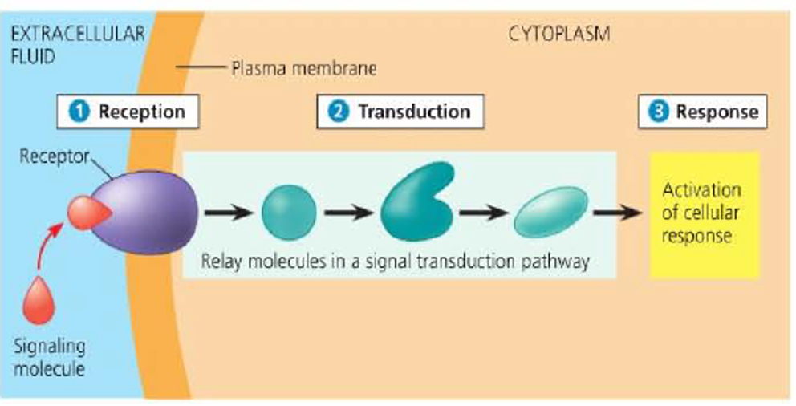
Proses transduksi sinyal
Proses tansduksi sinyal terjadi tiga tahap :
Resception merupakan sel target yang mendeteksi datangnya sinyal molekul dari bagian luar sel
Transduksi, pengikatan sinyal molekul akan mengubah protein reseptor dengan beberapa cara, molekul sinyal akan diubah ke bentuk spesifik yang dapat dikenali atau dibawa ke respon seluler
Respon, proses transduksi sinyal akhirnya memicu respon seluler spesifik.

Slide 6
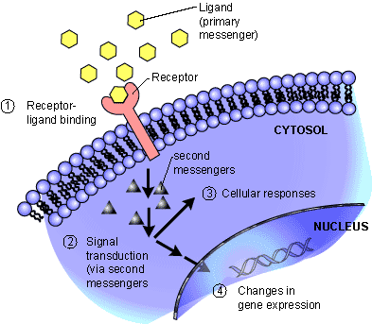
Agar mampu merespon perubahan lingkungan, sel harus menerima dan memproses sinyal
penerimaan sinyal adalah adanya reseptor yaitu sel-sel memiliki protein yang mengikat molekul sinyal dan menginisiasi respon sel
Reseptor pada umumnya merupakan protein transmembran, yang berikatan dengan sinyal dan selanjutnya mentransmit sinyal melalui serangkaian proses molekular menjadi jalur sinyal internal

Slide 7
Reseptor
Reseptor terbagi menjadi dua
1) Reseptor permukaan berupa hormon peptida, catechol-amines, insulin, faktor-faktor tumbuh, cytokines, dll yang dapat memicu naik atau turunnya konsentrasi second messenger dalam sitosol dan mengaktifkan protein intraseluler lainnya
2) Reseptor intraseluler, molekul-molekul sinyal berupa hormon steroid, retinoids, thyroxine, dll yang bertindak sebagai faktor transkripsi untuk mengubah transkripsi gen tertentu.

Slide 8
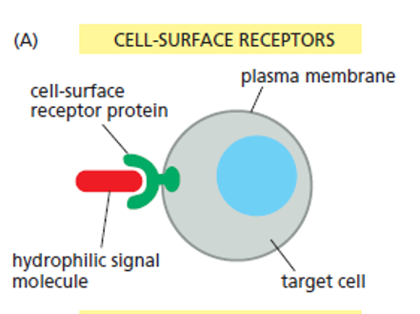
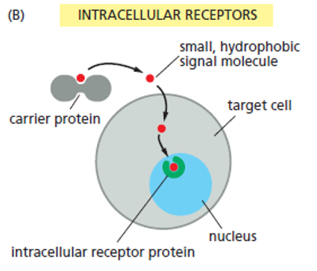

Slide 9
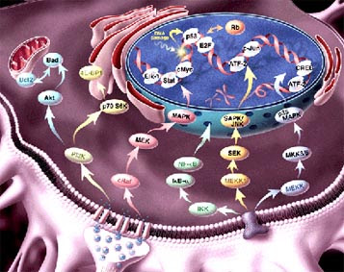
Setiap tipe sel memiliki reseptor yang berbeda, tiap-tiap reseptor bersifat spesifik terhadap molekul tertentu
Protein reseptor telah menerima sinyal mengalami perubahan konformasi, yang akan memulai serangkaian reaksi biokimia dalam sel
Aktivasi reseptor dapat memicu sintesis molekul-molekul kecil yang disebut second messenger, yang menginisiasi dan mengkoordinir jalur sinyal intraseluler.

Slide 10
Reseptor permukaan sel
memiliki tiga tipe yaitu
1) Ion channel-linked receptors, sinyal molekul berupa Ionotropic
2) Trans membrane receptors atau g-protein-coupled receptors, sinyal molekul berupa metabotropic
3) Receptors protein kinases or bind kinases atau enzyme-linked receptors, sinyal molekul berupa protein kinases, Neurotrophin-R.

Slide 11
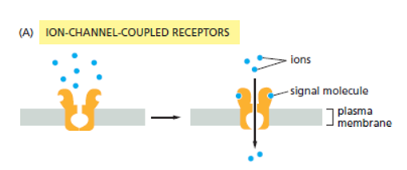
Ion channel-linked receptors
ion channel merespon sinyal kimia dan stimulus non-kimiawi sehingga akan memacu perubahan konformasi protein dan membuka channel, sehingga ion-ion bergerak ke dalam atau ke luar sel melalui membran sel.
Channels ini mempunyai domain ligand-binding pada permukaan intraselulernya yang berinteraksi dengan second messengers seperti Ca²⁺ dan cyclic nucleotides cAMP dan cGMP

Slide 12
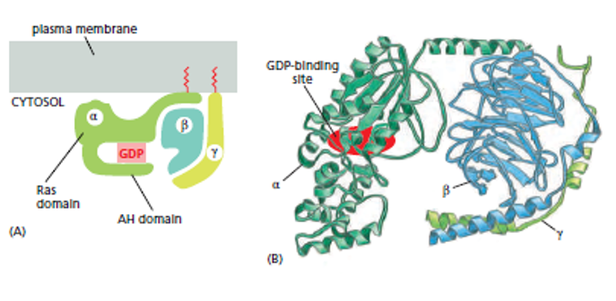
g-protein-coupled receptors
G-proteins, merupakan protein transmembran dengan 7 motif struktur, sebagai pengubah molecular dan pengendali proses biologis
Dalam mekanisme reseptor yang diperantarai oleh G-protein biasanya terdapat beberapa second messenger yang terlibat seperti cAMP, Ca²⁺ dan fosfolipase C

Slide 13
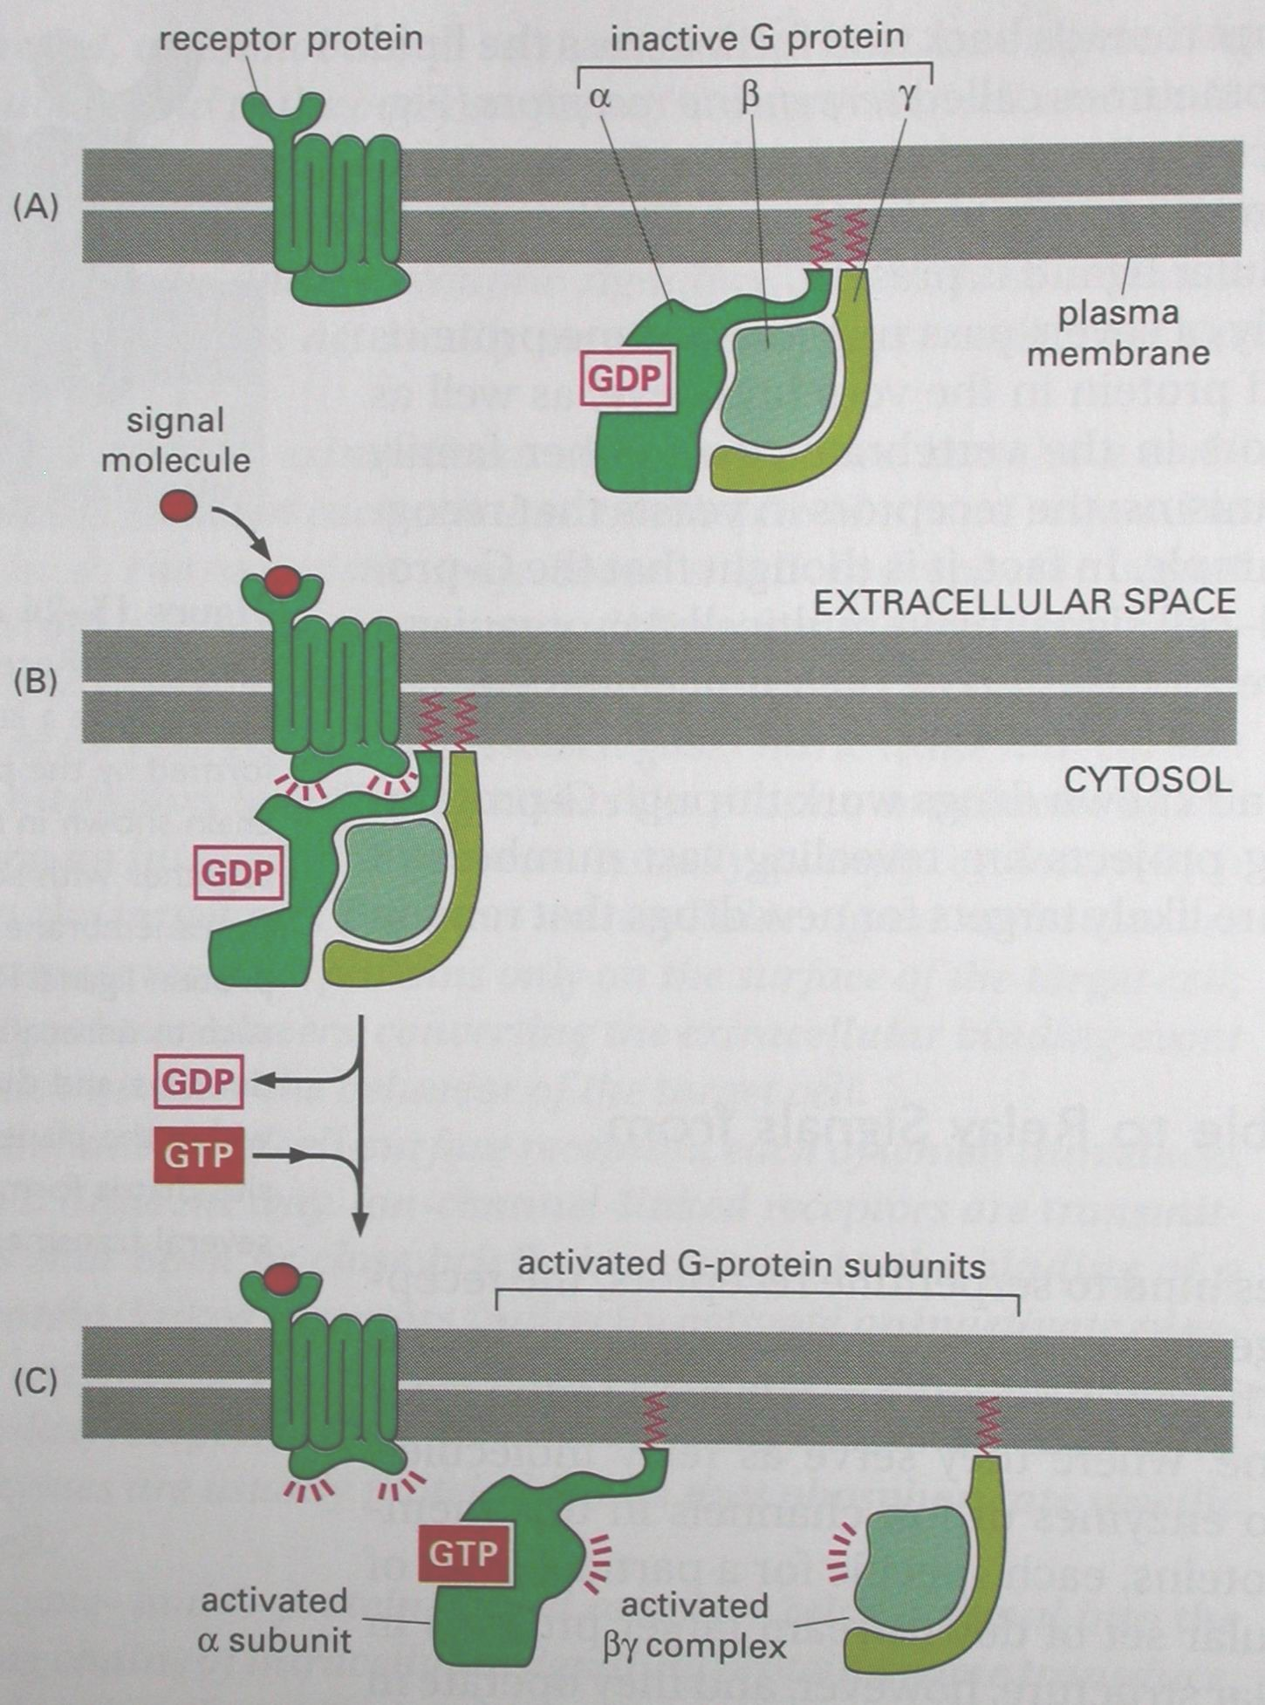
G protein-linked receptor
Ketika tidak ada stimulus, reseptor dan G protein inaktif dan terpisah
Ketika signal ekstraseluler terikat dgn reseptor, terjadi perubahan konformasi pada reseptor; G protein terikat reseptor
Perubahan pada α-subunit menyebabkan GDP digantikan oleh GTP, selanjutnya menyebabkan α-subunit terpisah dari βγ-subunit

Slide 14
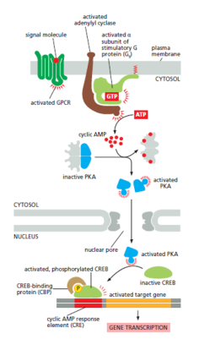
Second messenger cAMP
merupakan molekul sinyal intraseluler yang berperan sebagai mediator sinyal molekul yang larut dalam air yang cepat disintesis dan didegradasi
sinyal molekul yang diperantarai berupa hormon adrenalin, glukagon, parathormon dan sebagainya.
Enzim Adenil siklase akan mengubah energi (ATP) menjadi cAMP, cAMP mengaktifkan protein kinase A(PKA), dan memfosforiliasi CREB (binding protein of cAMP-respones element) dan menginisiasi transkripsi gen

Slide 16
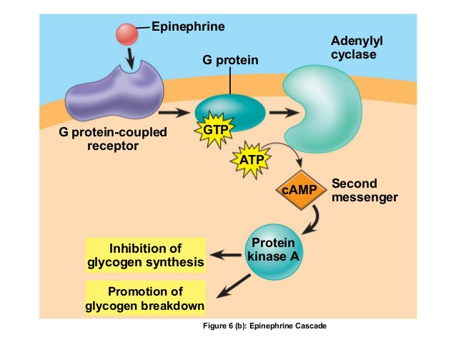
PKA aktif akan mengaktifkan protein pengatur transkripsi gen dan memfosforilasi glykogen menjadi glukosa
cAMP akan memfosforilasi substrat tertentu, tergantung tipe selnya, sehingga setiap sel mempunyai respon yang berbeda
Contoh: Adrenalin, di jantung menyebabkan peningkatan frekuensi & kontraksi otot jantung, di otot muskel, menyebabkan pemecahan glikogen dan di jaringan lemak menyebabkan pemecahan lemak.

Slide 17
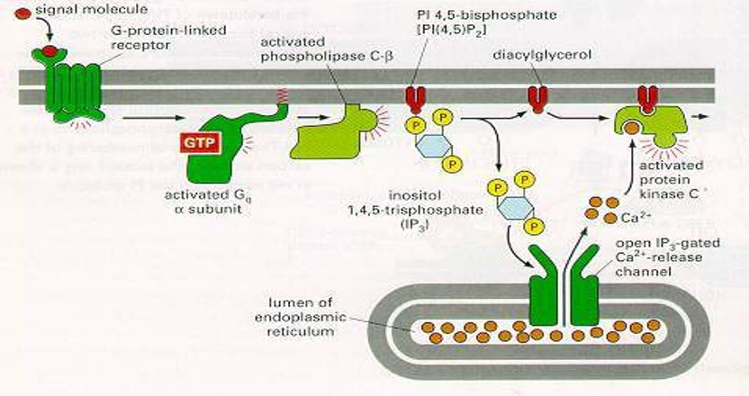
Second messenger Fosfolipase C
akan merubah Inositolfosfolipid menjadi beberapa bentuk; Inositol trifosfat (IP3) dan Diacylglycerin (DAG),
IP3 berfungsi membuka kanal Ca²⁺ pada membran Retikulum Endoplasma (RE), sehingga terjadi peningkatan konsentrasi ion Ca²⁺ di sitoplasma
Diacylglycerin (DAG), akan mengaktivasi protein kinase C (PKC) untuk variasi respon.

Slide 18
Second Messenger Enzyme-linked receptors
Receptor mempenetrasi membran plasma dan memiliki aktivitas enzimatis atau terkait enzim
Memiliki dua jalur reseptor yaitu Receptor tyrosine kinase mediated pathway dan Receptor serine/threonine kinase mediated pathway
Receptor tyrosine kinase mediated pathway adalah suatu kelompok protein transmenbran yang bekerja sebagai reseptor untuk cytokines, factor pertumbuhan, hormon dan sinyal molekul lainnya
Receptor tyrosine kinases diekspresikan pada beberapa tipe sel dan memainkan peranan penting dalam banyak proses sel, termasuk pertumbuhan dan diferensiasi.

Slide 19
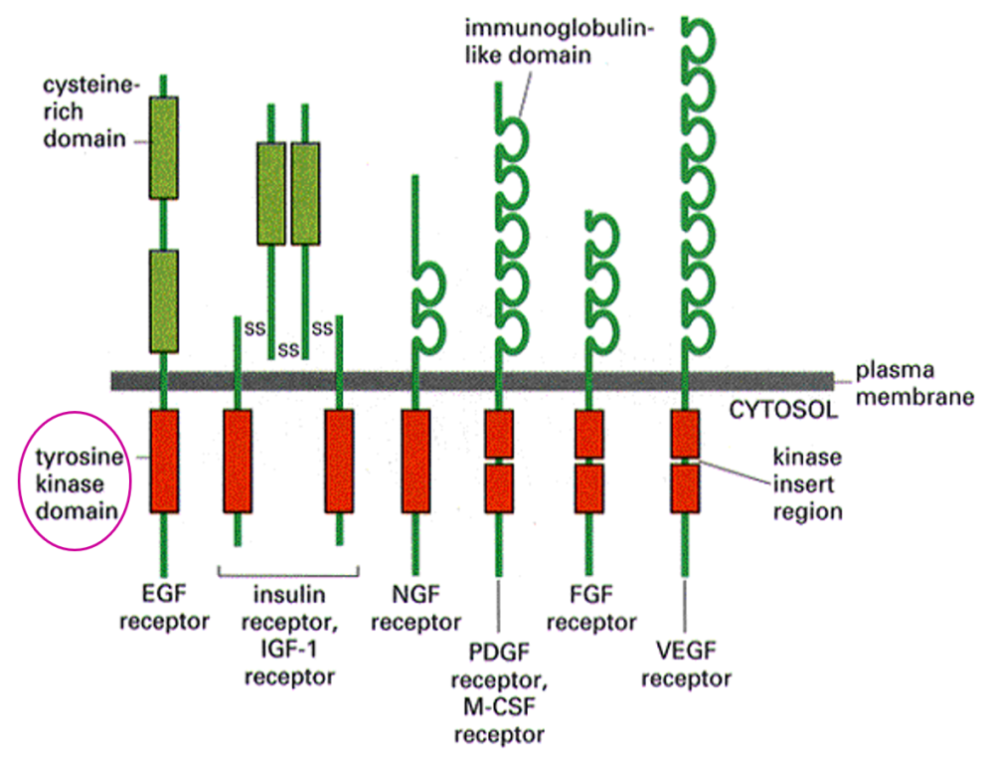

Slide 20
